Slide 1
Heterogeneous Ensemble Combination Search Using Genetic Algorithm for Class Imbalanced Data Classification

Slide 2
集成学习器
集成学习器：采用多个弱分类器，应用投票策略，合成一个强分类器
要求（1）基分类器（base classifier）的多样性（diversity）以确保每个分类器的分类针对的领域不同 Bagging and boosting
（2）基分类器的组合（combination）这个决定了最后的分类结果，目前采用的主流方法包括majority voting, weighted majority voting, summation, product, maximum and minimum, fuzzy integral, Dempster-Shafer based fusion or decision templates
Notes:
Bagging and boosting 都是通过数据的不同来构造不同的分类器，所以偏置是由于数据产生的。

Slide 3
本文方法
针对基分类器的组合问题，采用GA算法来进行选择
实验结果表明：1 本文方法优于其他单一分类器
2 比目前提出的一些集成分类器有更好的分类效果

Slide 4
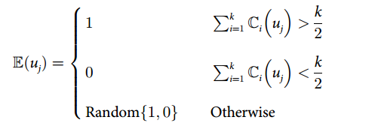
具体描述
训练了20种分类器，采用交叉验证的方式对分类器的组合进行选择
分类器的基本参数采用了weka里的默认参数
投票策略 平均投票
Notes:
对训练数据进行均衡化，采用欠采样方式，十折交叉验证，取全部的少数类和与少数类相同数目的多数类进行均衡化

Slide 5

GA算法
1 个体表示
20bit表示每个个体，1为选中该位所在的分类器
2 population size e为个体的总可能数

Slide 6


GA算法
3 适应度函数
MCC定义
4 遗传操作
交叉、变异

Slide 7

GA算法
交叉和变异
Tournament selection 用于选择父代
适应度最高的一个个体可以直接计入下一代
交叉：利用父代来产生子代，有交叉掩码，本文方法的交叉率为60%
变异：交叉操作后产生的子代再随机选取几位，对其取非运算
Notes:
本文中的GA算法的基本参数都来自 Cox E. Fuzzy modeling and genetic algorithms for data mining and exploration. Elsevier/Morgan Kaufmann; 2005.

Slide 8
总结
本文中采用了GA算法对基分类器的组合进行选择
优势：GA算法可以并行
相对来说可以收敛到比较好的结果
还可以做的工作：对基分类器的参数进行优化，提高每个基分类器的性能
对GA算法进一步调整multi-objective GAs

Slide 9
还没了解的东西
(α, β) - k Feature Set method
用于产生分类特征
19 页和22、23 页的图没看懂
multi-objective GAs

